Slide 1
Ακοολογία
Ελληνική Δημοκρατία
Τεχνολογικό Εκπαιδευτικό Ίδρυμα Ηπείρου
Ενότητα 9 : Αίτια βαρηκοΐας (Μέρος Β’)
Ναυσικά Ζιάβρα

Slide 2
Ανοιχτά Ακαδημαϊκά Μαθήματα στο ΤΕΙ Ηπείρου
Τμήμα Λογοθεραπείας
Ακοολογία
Ενότητα 9: Αίτια βαρηκοΐας (Μέρος Β’)
Ναυσικά Ζιάβρα
Καθηγήτρια
Ιωάννινα, 2015

Slide 3
Άδειες Χρήσης
Το παρόν εκπαιδευτικό υλικό υπόκειται σε άδειες χρήσης Creative Commons.
Για εκπαιδευτικό υλικό, όπως εικόνες, που υπόκειται σε άλλου τύπου άδειας χρήσης, η άδεια χρήσης αναφέρεται ρητώς.

Slide 4
Χρηματοδότηση
Το έργο υλοποιείται στο πλαίσιο του Επιχειρησιακού Προγράμματος «Εκπαίδευση και Δια Βίου Μάθηση» και συγχρηματοδοτείται από την Ευρωπαϊκή Ένωση (Ευρωπαϊκό Κοινωνικό Ταμείο) και από εθνικούς πόρους.
Το έργο «Ανοικτά Ακαδημαϊκά Μαθήματα στο TEI Ηπείρου» έχει χρηματοδοτήσει μόνο τη αναδιαμόρφωση του εκπαιδευτικού υλικού.
Το παρόν εκπαιδευτικό υλικό έχει αναπτυχθεί στα πλαίσια του εκπαιδευτικού έργου του διδάσκοντα.

Slide 5
Σκοποί ενότητας
Παρουσιάζονται τα κυριότερα αίτια εμφάνισης της βαρηκοΐας

Slide 6
Περιεχόμενα ενότητας
Διάγνωση - Θεραπεία
Κατάγματα κροταφικού οστού

Slide 7
Διάγνωση - Θεραπεία

Slide 8
Διάγνωση
Ιστορικό
Ακουστικό τραύμα
Βαρότραυμα
Κάταγμα κροταφικού
Φάρμακα (ενίοτε)
Σπανιότατα: Υποθυρεοειδισμός, Σακχαρώδης διαβήτης, Δυσκρασίες αίματος, Υπερλιπιδαιμία, Αυτοάνοσα, Σύφιλη

Slide 9
Εργαστηριακές εξετάσεις
Αίμα:
Γενική αίματος – Τ.Κ.Ε. – C.R.P.
Ουρία – κρεατινίνη – ηλεκτρολύτες
Λιπιδικό προφίλ
Σάκχαρο
Θυρεοειδική λειτουργία
Σύφιλης - οροαντίδραση (RPR, FTA-ABS)
Αυτό-αντισώματα (ANA, ACA κ.λ.π.)
M.R.I.

Slide 10
Πρόγνωση
Στο ½ των ασθενών επανάκτηση της ακοής χωρίς θεραπεία (< 10 dB Hl)

Slide 11
Θεραπεία
Στεροειδή (αντιφλεγμονώδη)
Παράγοντες βελτίωσης αιματικής ροής κοχλία
Αγγειοδραστικά
Βιταμίνες και αντιοξειδωτικά
Διάφορα: Aciclovir, Betahistine, Diazepam, Heparin, Hyberbaric oxygen, Traditional Chinese and Western medicine

Slide 12
Θεραπεία (2)
Στεροειδή:
Betamethasone
Decadron
Hydrocortisone sodium i.v.
Ενδοτυμπανικά dexamethasone
Prednisolone i.v.

Slide 13
Κατάγματα κροταφικού οστού

Slide 14
Κατάγματα κροταφικού οστού
8.5/100 Κ.Ε.Κ. με απώλεια της συνείδησης
40-50% των τροχαίων ατυχημάτων οδηγούν σε κατάγματα κροταφικού οστού

Slide 15
Κατάγματα κροταφικού οστού (2)
Αίτια:
Τροχαία ατυχήματα (40-50%).
Πτώσεις από ύψος (16%-40%).
Διαπληκτισμοί βιασμοί (10%-37%).
Εργατικά ατυχήματα (7%).

Slide 16
Κατάγματα κροταφικού οστού (3)
Αθλητικές κακώσεις ή/και ατυχήματα (3%)
Πυροβόλα όπλα (3%-33%)
Στα παιδιά:
Πτώση
Τροχαία ατυχήματα
Πτώση από ποδήλατο

Slide 17
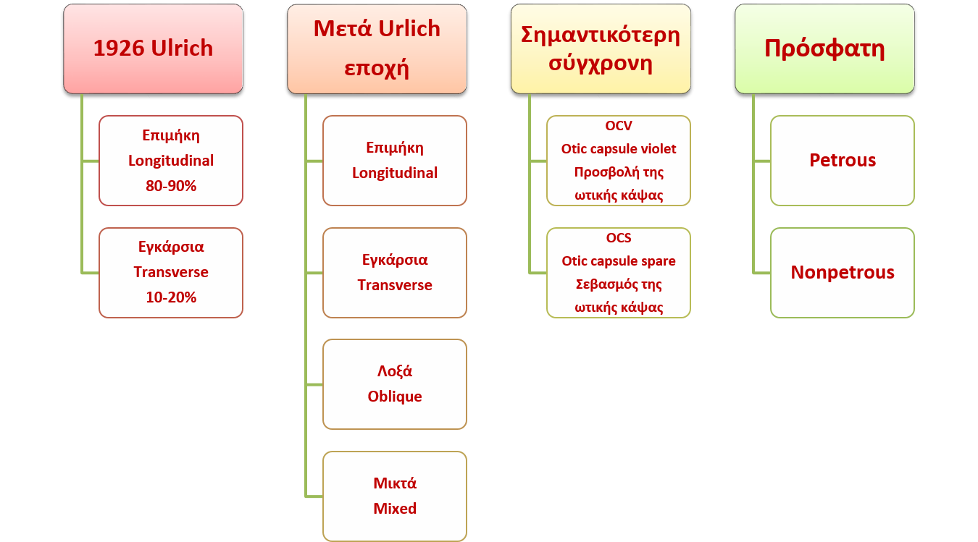
Κατάγματα κροταφικού οστού (4)
Ταξινόμηση

Slide 18
Κατάγματα κροταφικού οστού (5)
Επιμήκη κατάγματα κροταφικού:
Γραμμή κατάγματος παράλληλη προς τον επιμήκη άξονα της πυραμίδας του λιθοειδούς οστού.

Slide 19
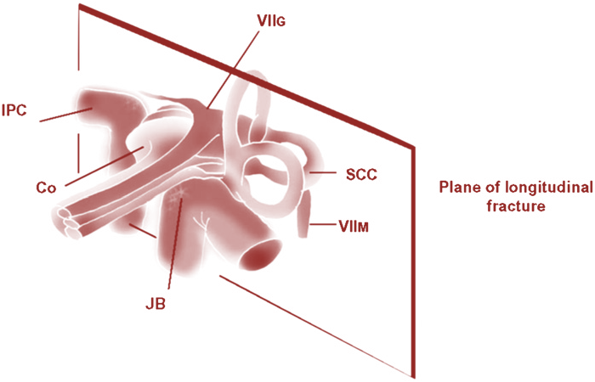
Κατάγματα κροταφικού οστού (6)
Λεπιδοειδές.
Οπίσθιο άνω τμήμα του οστέινου Ε.Α.Π.
Οροφή του κοίλου τυμπάνου.
Μέσος κρανιακός βόθρος.
Ακανθικό τρήμα.
Επιμηκή κατάγματα κροταφικού οστού

Slide 20
Κατάγματα κροταφικού οστού (7)
Εγκάρσια κατάγματα κροταφικού:
Γραμμή κατάγματος κάθετη προς τον επιμήκη άξονα της πυραμίδας του λιθοειδούς οστού

Slide 21
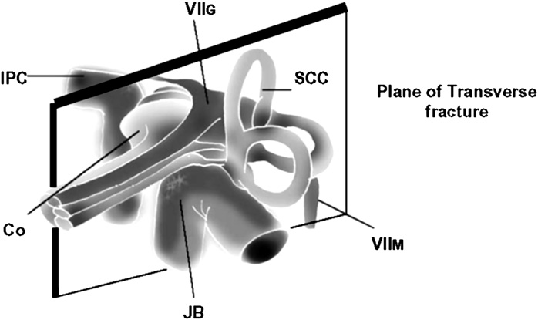
Κατάγματα κροταφικού οστού (8)
Ινιακό τρήμα
(Foramen magnum).
Οπίσθιος κρανιακός βόθρος.
Ωτική κάψα πυραμίδας λιθοειδούς.
Μέσος κρανιακός βόθρος.
Εγκάρσια κατάγματα κροταφικού οστού

Slide 22
Κλινική εικόνα

Slide 23
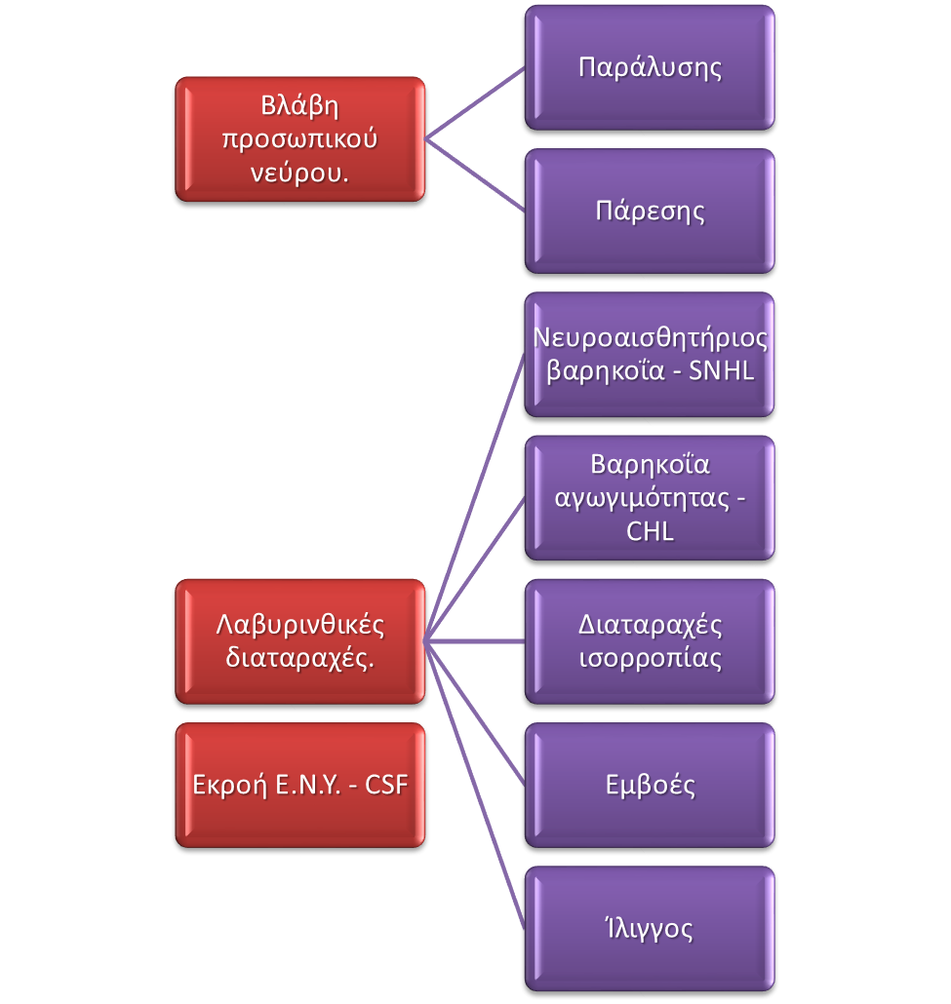
Συνήθεις επιπλοκές

Slide 24
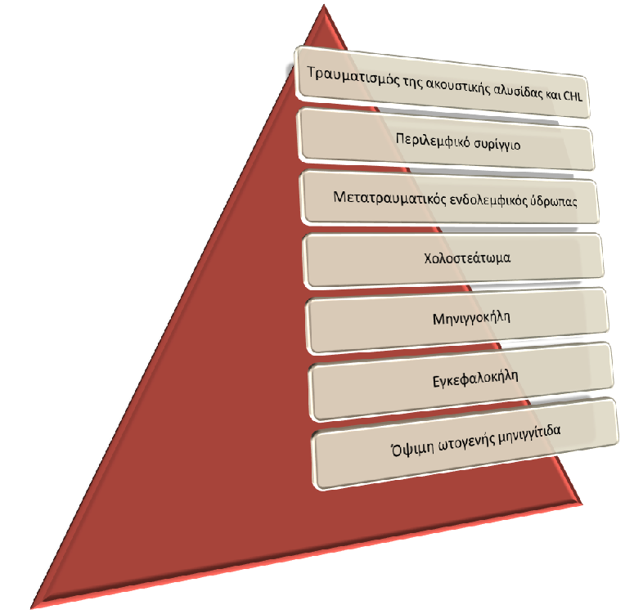
Σπανιότερες επιπλοκές

Slide 25
Ακτινολογικός έλεγχος

Slide 26
Βιβλιογραφία
Νάσιος, Γ., Ζιάβρα, Ν., και Παπαδημητρίου, Ε. (2011). Netter’s Εικονογραφημένο Εγχειρίδιο Ανατομίας, Λόγου, Κατάποσης και Ακοής. D.H., McFarrland, Γενική Επιμέλεια της Ελληνικής Έκδοσης. Ιατρικές Εκδόσεις Πασχαλίδη.
Ζιάβρα, Ν., Σκεύας Α. (2009). Ωτορινολαρυγγολογία: Στοιχεία Ανατομίας Φυσιολογίας και Παθολογίας. University Studio Press.
Τρίμμης, N., Ζιάβρα, N. (2013). Εισαγωγή στις διαταραχές επικοινωνίας. Noma Anderson, George Shames. Επιμέλεια ελληνικής έκδοσης. Ιατρικές εκδόσεις Πασχαλίδη.
Bailey, B., Calhoun, K.(2010). Άτλας χειρουργικής κεφαλής και τραχήλου - ωτορινολαρυγγολογία. Εκδόσεις: Broken Hill Publishers LTD.
Ζιάβρα, Ν. (2001) Η συμβολή των ωτοακουστικών εκπομπών τύπου προϊόντων παραμόρφωσης στη διάγνωση των κοχλιακών τύπου βαρηκοϊών, Διδακτορική διατριβή, Πανεπιστήμιο Ιωαννίνων, Ιατρική σχολή, Ιωάννινα.

Slide 27
Σημείωμα Αναφοράς
Ζιάβρα, Ναυσικά. (2015). Ακοολογία. Τεχνολογικό Ίδρυμα Ηπείρου.
Διαθέσιμο από τη δικτυακή διεύθυνση http://eclass.teiep.gr/courses/LOGO141/
Έκδοση: 1.0 Ιωάννινα, 2015.
ΑΚΟΟΛΟΓΙΑ, Ενότητα 9, ΤΜΗΜΑ ΛΟΓΟΘΕΡΑΠΕΙΑΣ, ΤΕΙ ΗΠΕΙΡΟΥ - Ανοιχτά Ακαδημαϊκά Μαθήματα στο ΤΕΙ Ηπείρου

Slide 28
Σημείωμα Αδειοδότησης
Το παρόν υλικό διατίθεται με τους όρους της άδειας χρήσης Creative Commons Αναφορά Δημιουργού-Μη Εμπορική Χρήση-Όχι Παράγωγα Έργα 4.0 Διεθνές [1] ή μεταγενέστερη. Εξαιρούνται τα αυτοτελή έργα τρίτων π.χ. φωτογραφίες, Διαγράμματα κ.λ.π., τα οποία εμπεριέχονται σε αυτό και τα οποία αναφέρονται μαζί με τους όρους χρήσης τους στο «Σημείωμα Χρήσης Έργων Τρίτων».
Ο δικαιούχος μπορεί να παρέχει στον αδειοδόχο ξεχωριστή άδεια να χρησιμοποιεί το έργο για εμπορική χρήση, εφόσον αυτό του ζητηθεί.
[1]
http://creativecommons.org/licenses/by-nc-nd/4.0/deed.el

Slide 29
Τέλος Ενότητας
Επεξεργασία: Δημήτρης Σουραβλιάς
Ιωάννινα, 2015

Slide 30
Σημειώματα
ΑΚΟΟΛΟΓΙΑ, Ενότητα 9, ΤΜΗΜΑ ΛΟΓΟΘΕΡΑΠΕΙΑΣ, ΤΕΙ ΗΠΕΙΡΟΥ - Ανοιχτά Ακαδημαϊκά Μαθήματα στο ΤΕΙ Ηπείρου

Slide 31
Διατήρηση Σημειωμάτων
Οποιαδήποτε αναπαραγωγή ή διασκευή του υλικού θα πρέπει να συμπεριλαμβάνει:
το Σημείωμα Αναφοράς
το Σημείωμα Αδειοδότησης
τη Δήλωση Διατήρησης Σημειωμάτων
το Σημείωμα Χρήσης Έργων Τρίτων (εφόσον υπάρχει)
μαζί με τους συνοδευόμενους υπερσυνδέσμους.
ΑΚΟΟΛΟΓΙΑ, Ενότητα 9, ΤΜΗΜΑ ΛΟΓΟΘΕΡΑΠΕΙΑΣ, ΤΕΙ ΗΠΕΙΡΟΥ - Ανοιχτά Ακαδημαϊκά Μαθήματα στο ΤΕΙ Ηπείρου

Slide 32
Τέλος Ενότητας

